Slide 1
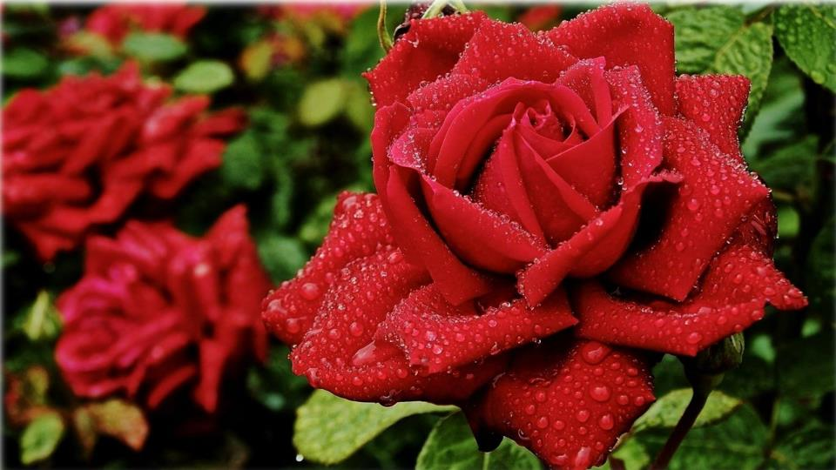

É PRIMAVERA, E EU
TE OFEREÇO
FLORES...
AUTOMÁTICO

Slide 2
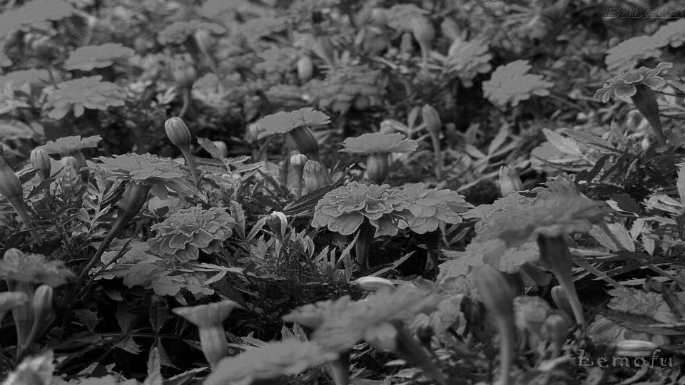
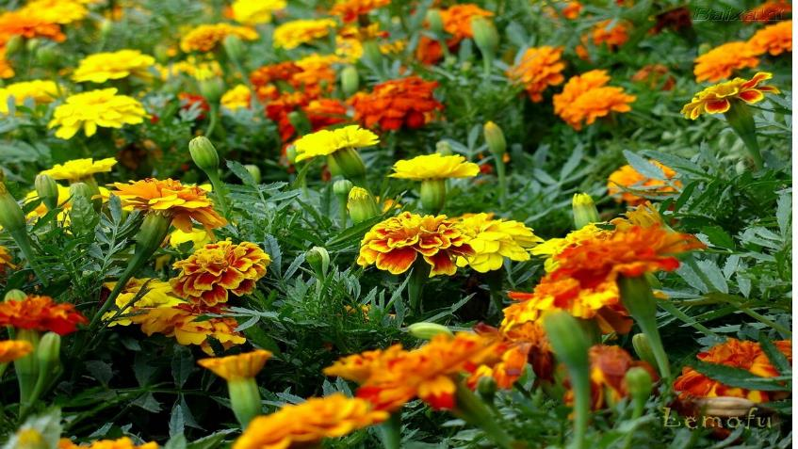
Chegou mais uma primavera.
É tempo de se renovar e jogar fora o velho.

Slide 3
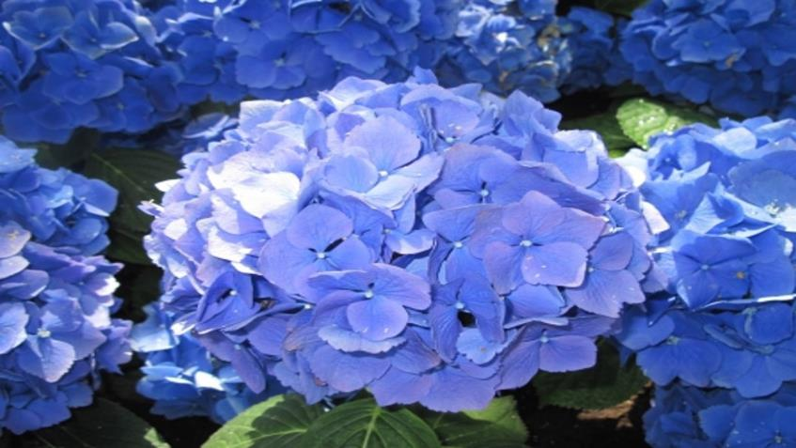
Cortar a ponte por onde já passou.
Esquecer o que passou e ter novas ideias.
Superar dores e conquistar a vitória.
Elaborar perdas e deixar entrar o novo.

Slide 4
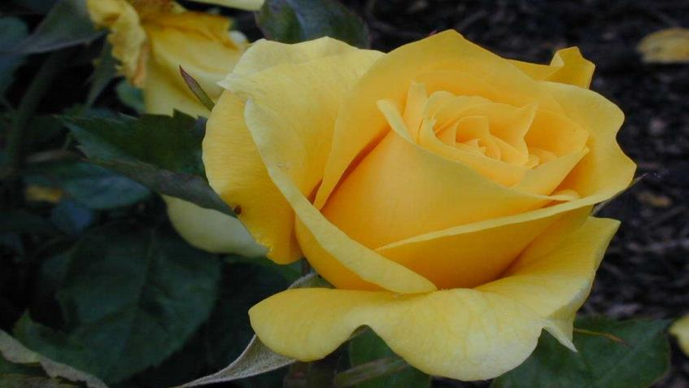
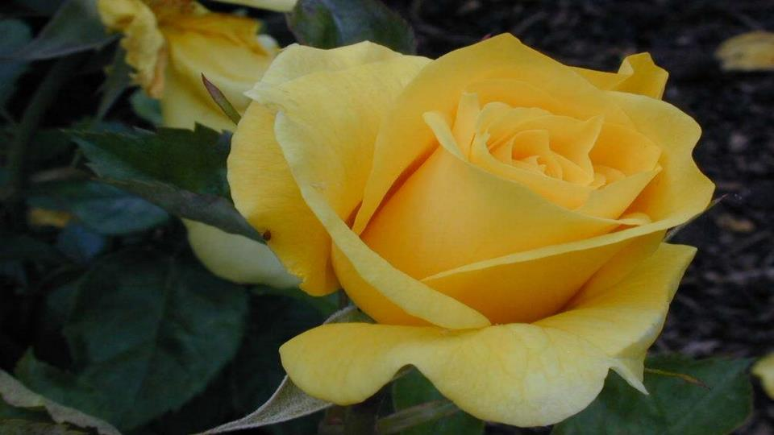
Ofereço-te flores amarelas para dar ânimo,
Prosperidade e sabedoria em tuas decisões.

Slide 5
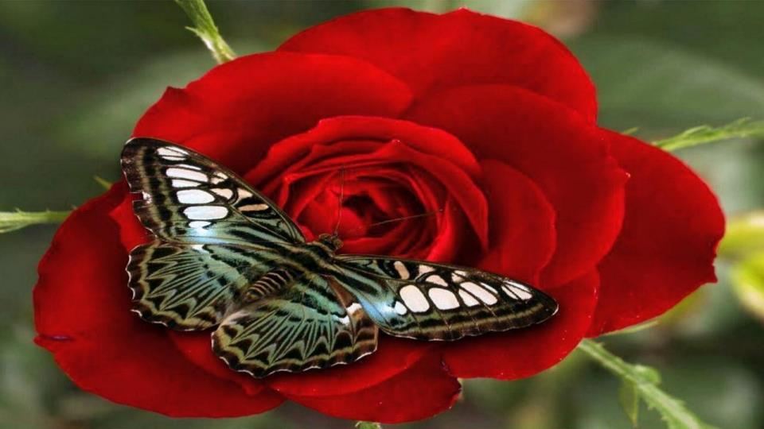

Ofereço-te flores, vermelhas e rubi para estimular o ânimo,
Dar vontade de lutar e seguir tua missão de vida.
Ofereço-te flores verdes para estimular a esperança.
Esperança de vida plena cura, de conquistas e superações.

Slide 6
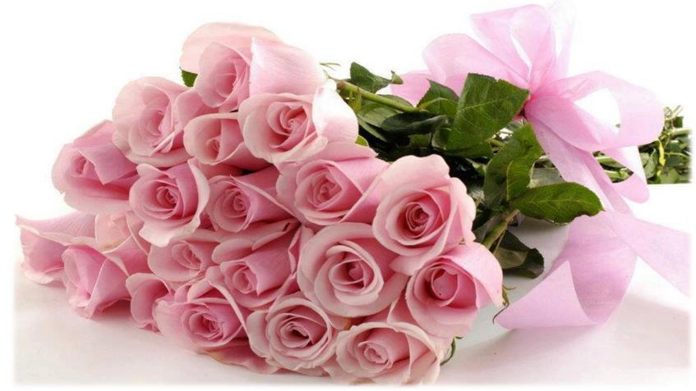

Ofereço-te flores rosas para estimular o amor.
Para elevar tua alma e tuas aptidões em suas atitudes.

Slide 7
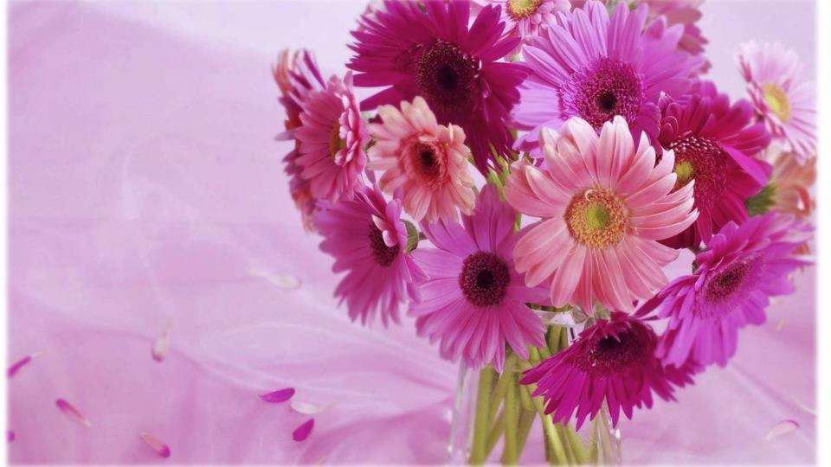
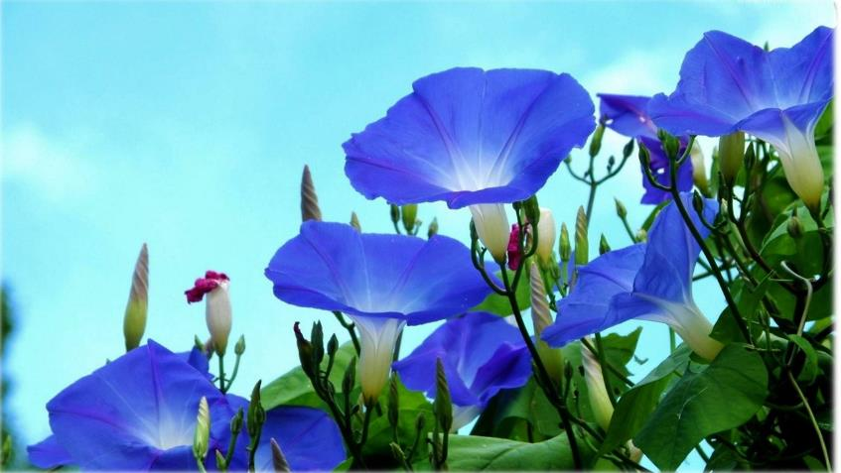
Ofereço-te flores violetas para estimular a pureza de espírito.
Para fazer limpeza enérgica e te conduzir a nobreza e vitória.

Slide 8
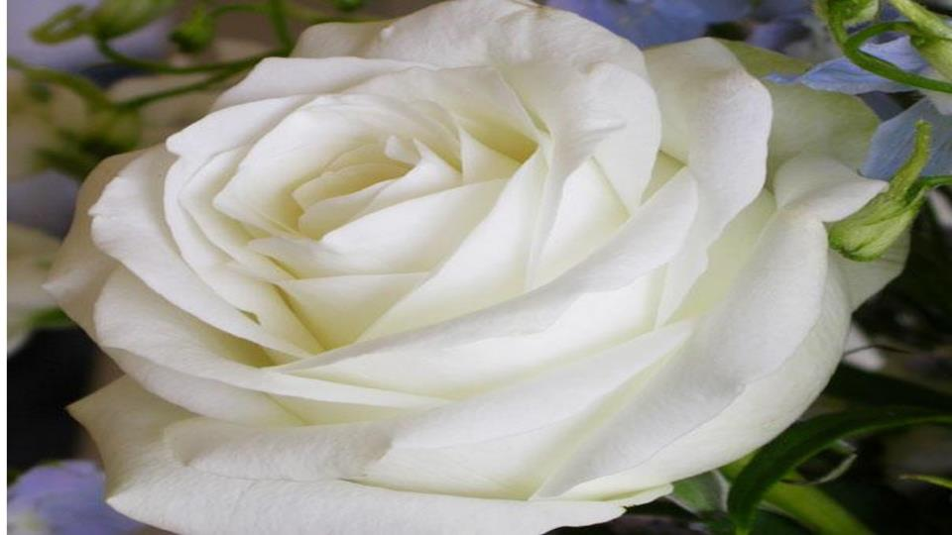

Ofereço-te flores brancas para estimular a pureza.
Em todos os atos e te purificar dos males enviados a tua pessoa.

Slide 9


Ofereço-te flores azuis para estimular a paciência e constância
em tudo que fazer com poder e proteção cósmica.

Slide 10
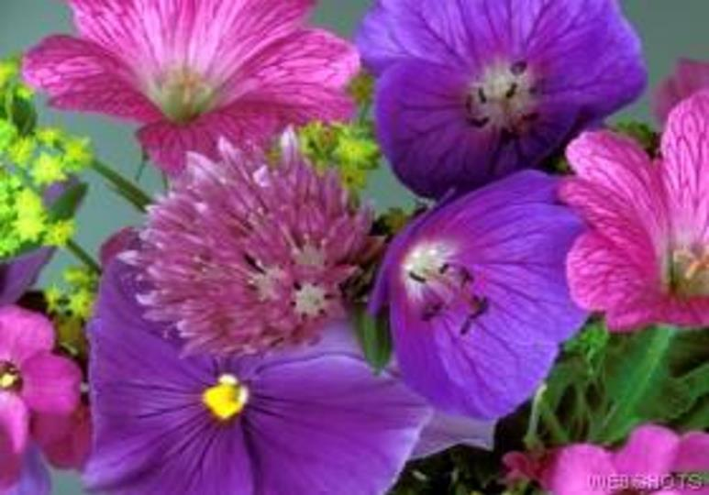


Ofereço- te flores de todas as cores para estimular a vida
De empreenderes e conceituosos no bem maior.
Ofereço-te flores para mostrar Deus em cada pétala.
Consagrar a vida aos desígnios sagrados e confiar.

Slide 11
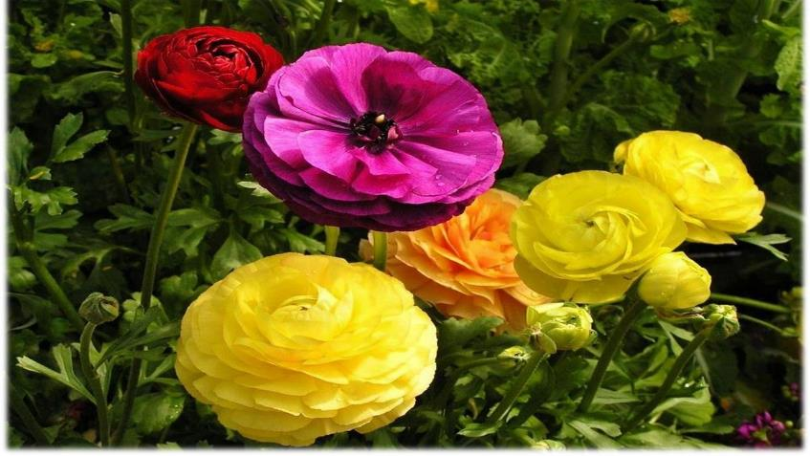
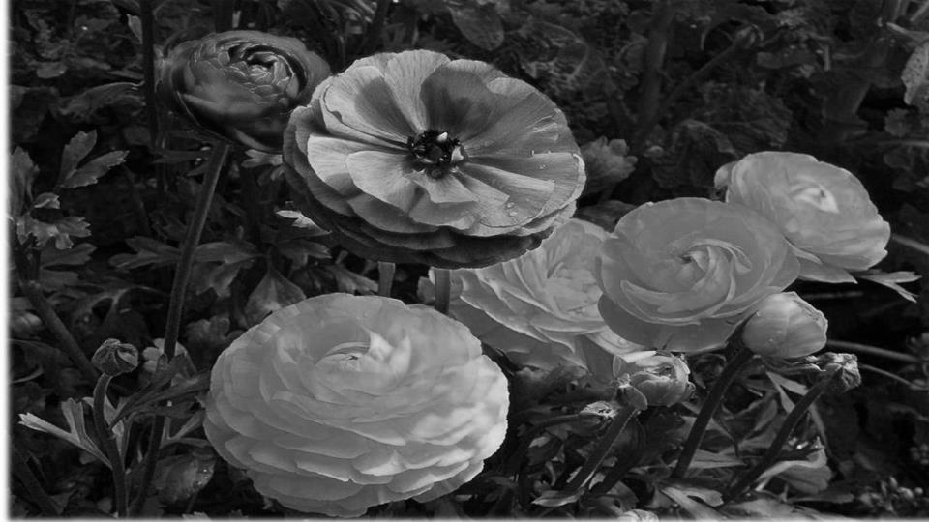
Ofereço-te flores para estimular a fé e misericórdia,
Com a humanidade e planeta também.
Ofereço-te flores variadas para estimular
A cura, superação e fé na providencia divina.

Slide 12
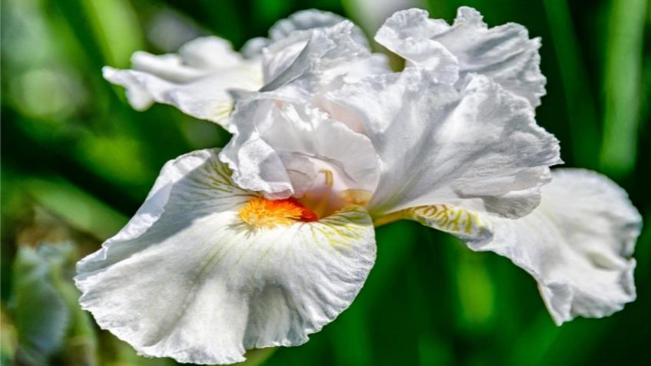

Ofereço-te flores para convidar ao bem.
E confiar na justiça divina que nunca falha.
Ofereço-te flores para lutar contra o preconceito.
Contra a violência e desigualdade para mais liberdade.

Slide 13
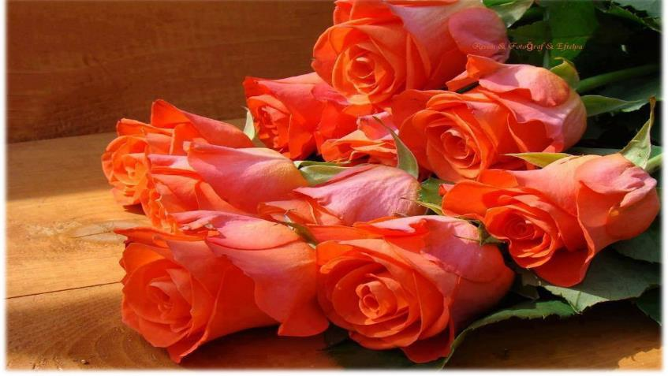

Ofereço-te flores para celebrar a Vida, o Amor e luz.
PAZ PROFUNDA A TODOS EM NOME DO CRIADOR (DEUS)
ABANDONE-SE NO COLO DE DEUS.
COLOQUE SUA VIDA NO TRONO DE DEUS.
ELE SABE O QUE FAZ E COMO FAZER.

Slide 14


Pois nada é por acaso, em cada ocorrência há uma lição.
Tudo vai ser superado, e tudo vai melhorar.

Slide 15
Seja muito abençoado e seja você mesmo.
Sem medo de viver feliz e na fé.
E confie plenamente em sua fé ela te salvará.
Dos traumas e dores que o tempo apagam...

Slide 16
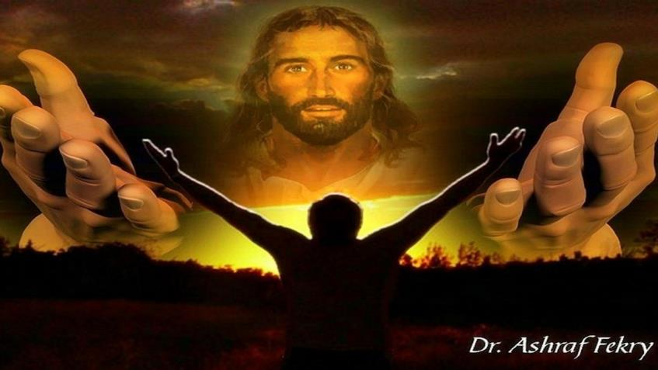
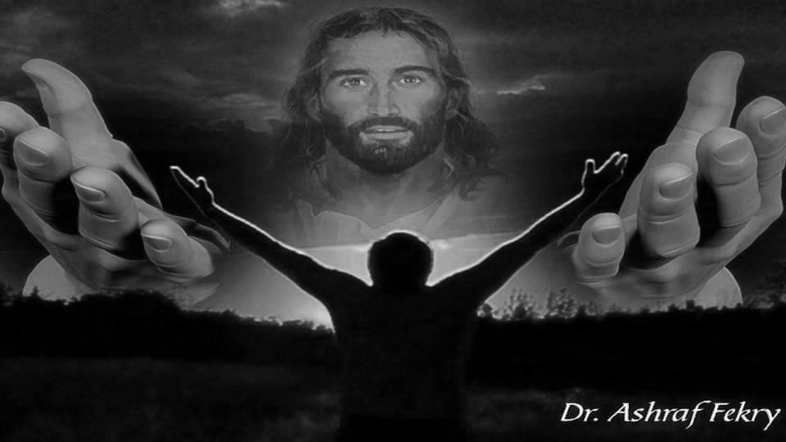
Texto: É primavera e te ofereço flores...
Autor: Norma Aparecida Silveira de Moraes
Formatação: Dorotéia Gomes.
Imagens: Internet
Divulgação:www.sergrasan.com
Doroteia Gomes Slides
doroteiagomes06@gmail.com
Norma Silveira Moraes Slides
Psico.normam@gmail.com

